Slide 1
Estructures de grafs amb equivalències d’arestes aplicades a l’anàlisi de dades relacionals
Laura Rodríguez Navas

Slide 2
objectius
Disseny i implementació d’un paquet de programari per a la creació i la visualització de les 2-estructures.
Investigació i el desenvolupament de possibles aplicacions de les 2-estructures per a enfortir l’anàlisi de dades relacionals.

Slide 3
Diagrama de flux
Dades relacionals
Graf
Descomposició del graf
2-estructura

Slide 4
Dades relacionals
Fitxer ARFF
Taula SQLite
Fitxer DB
Fitxer TXT

Slide 5
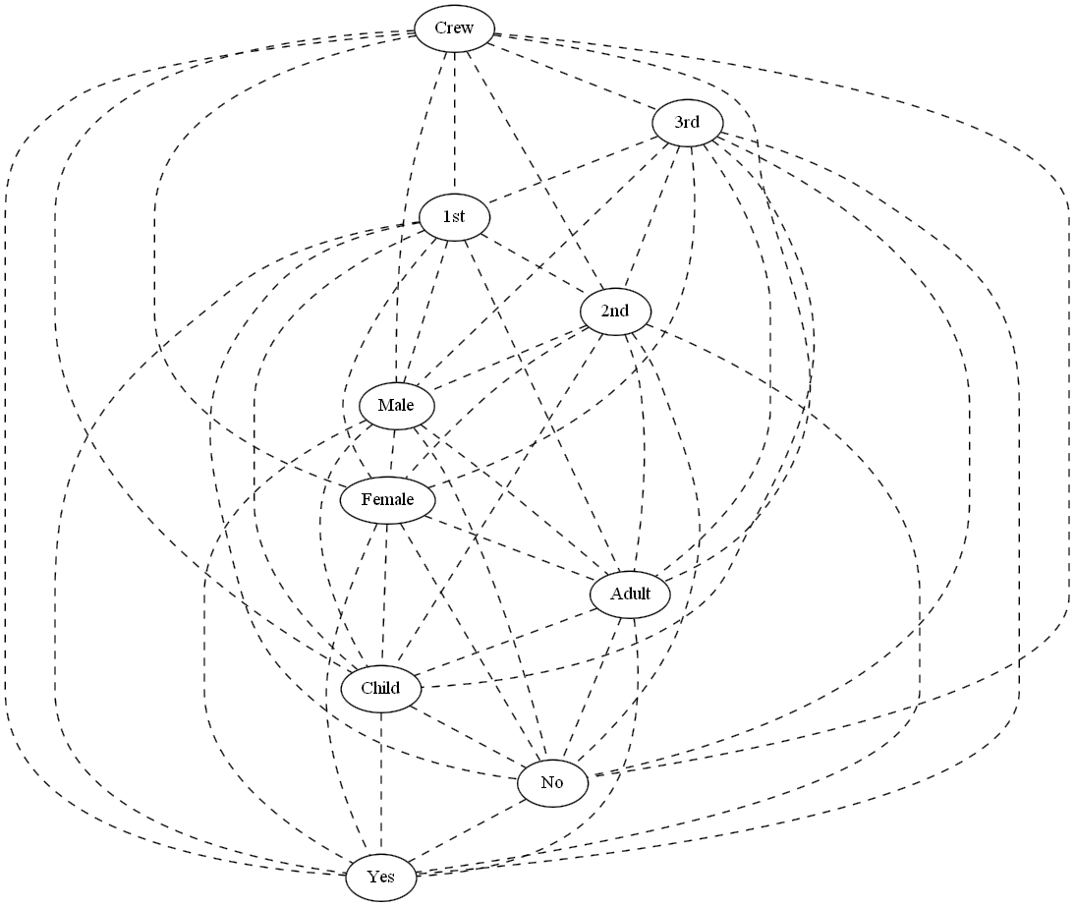
Graf complet
Class | Sex | Age | Survived
Crew | Male | Adult | No
3rd | Female | Adult | Yes
1st | Male | Adult | Yes
2nd | Male | Child | Yes
Crew | Male | Adult | No
3rd | Male | Child | No
3rd | Female | Child | No

Slide 6
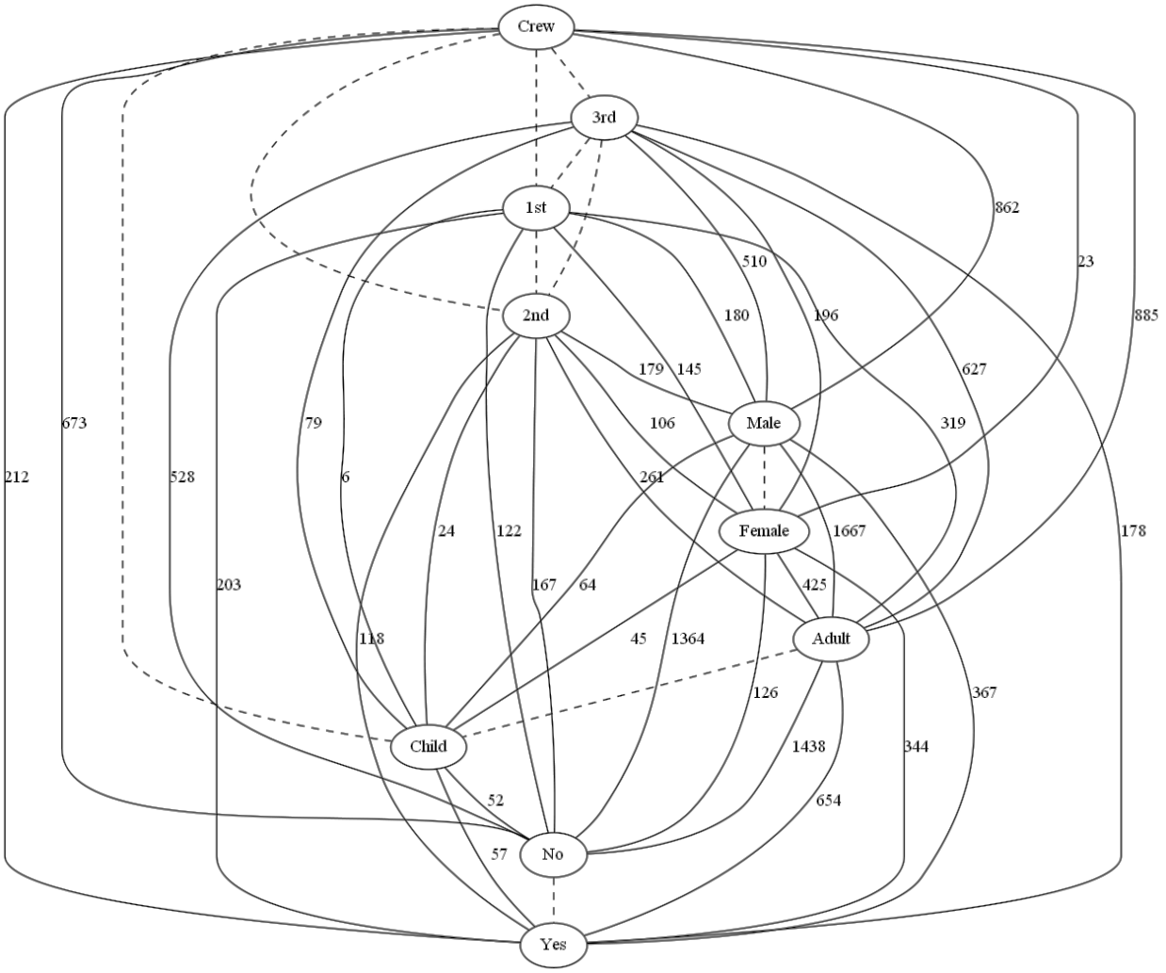
Graf de gaifman
Class | Sex | Age | Survived
Crew | Male | Adult | No
3rd | Female | Adult | Yes
1st | Male | Adult | Yes
2nd | Male | Child | Yes
Crew | Male | Adult | No
3rd | Male | Child | No
3rd | Female | Child | No

Slide 7
Graf de gaifman
Tipus grafs de Gaifman
Pla
Lineal
Pla amb llindar
Exponencial

Slide 8
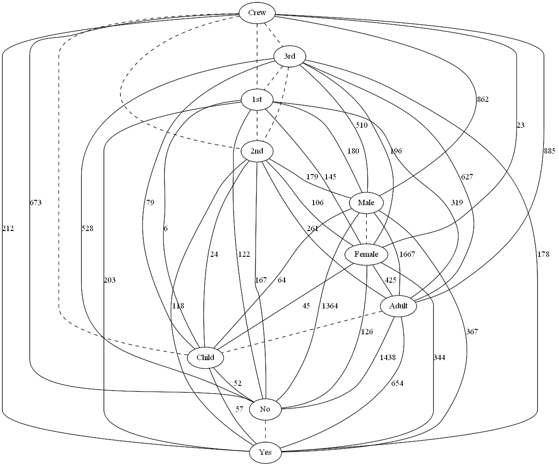
Graf pla
Graf de Gaifman que conté dues classes d’equivalències.
Arestes contínues
Arestes discontínues

Slide 9
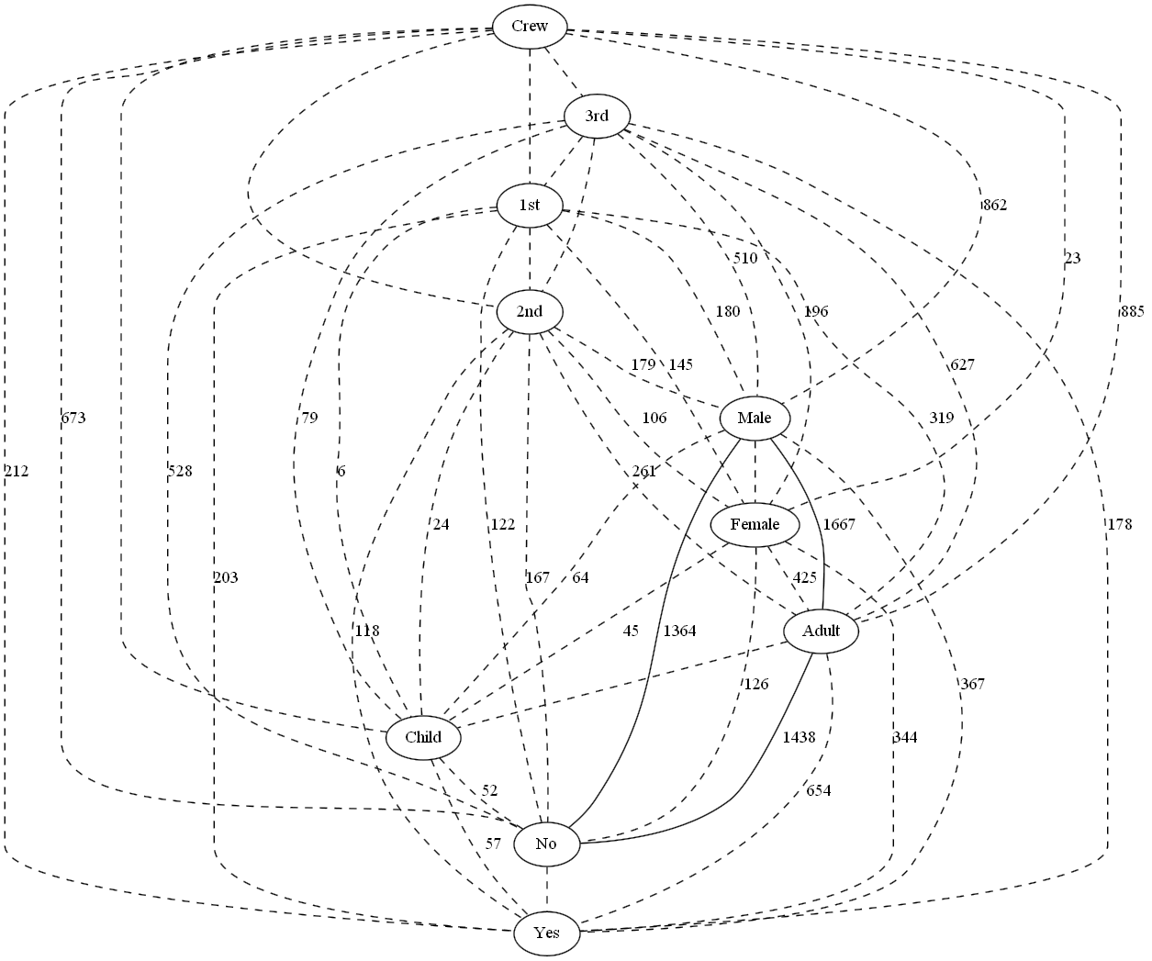
Graf pla amb llindar
Graf pla amb dues classes d’equivalències.
Arestes contínues ( K >= llindar)
Arestes discontínues (K < llindar)

Slide 10
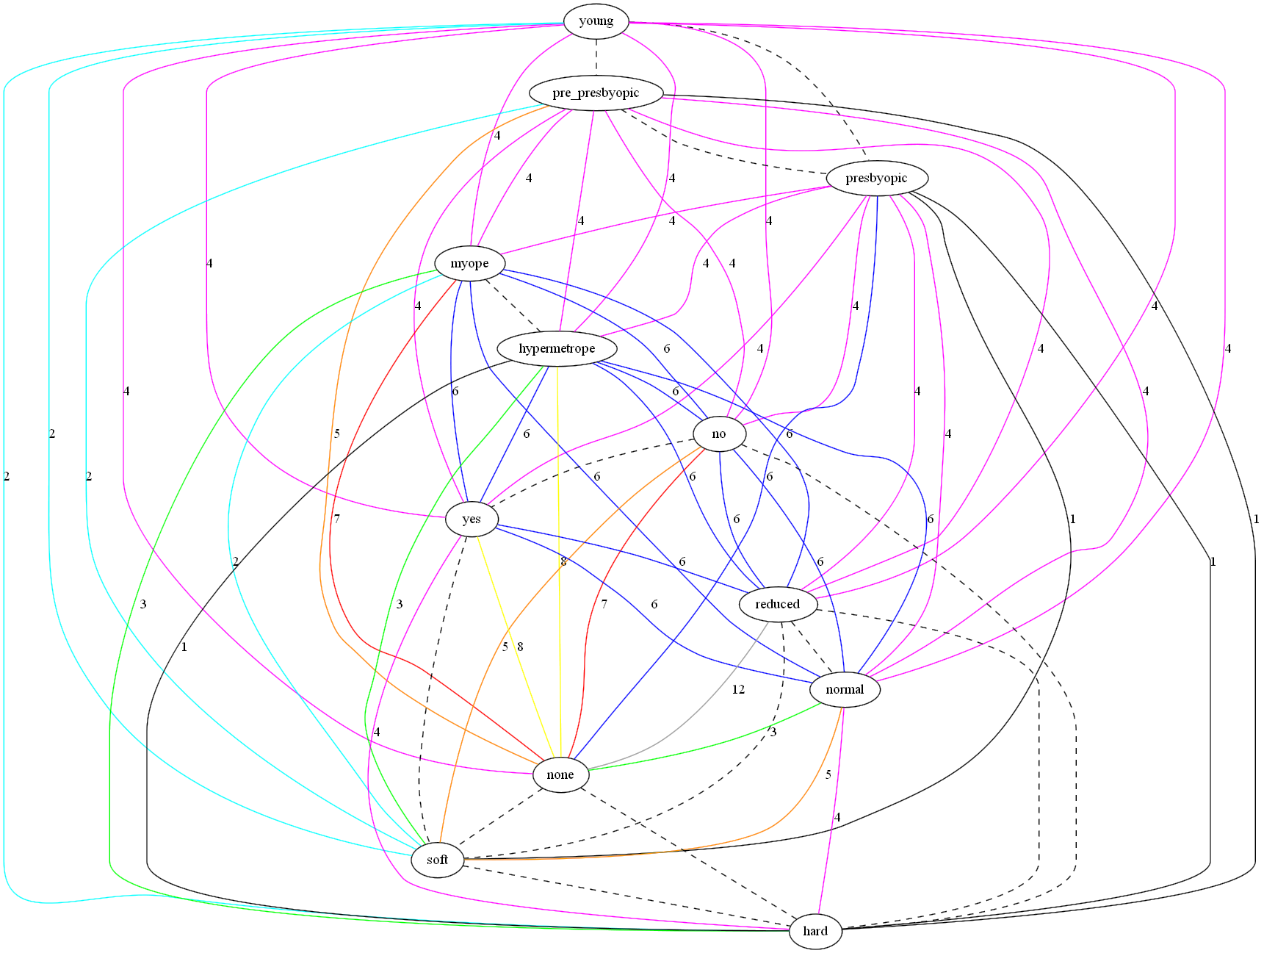
Graf lineal
Graf pla que conté més de dues classes d’equivalències. A cada classe li correspon un color diferent.

Slide 11
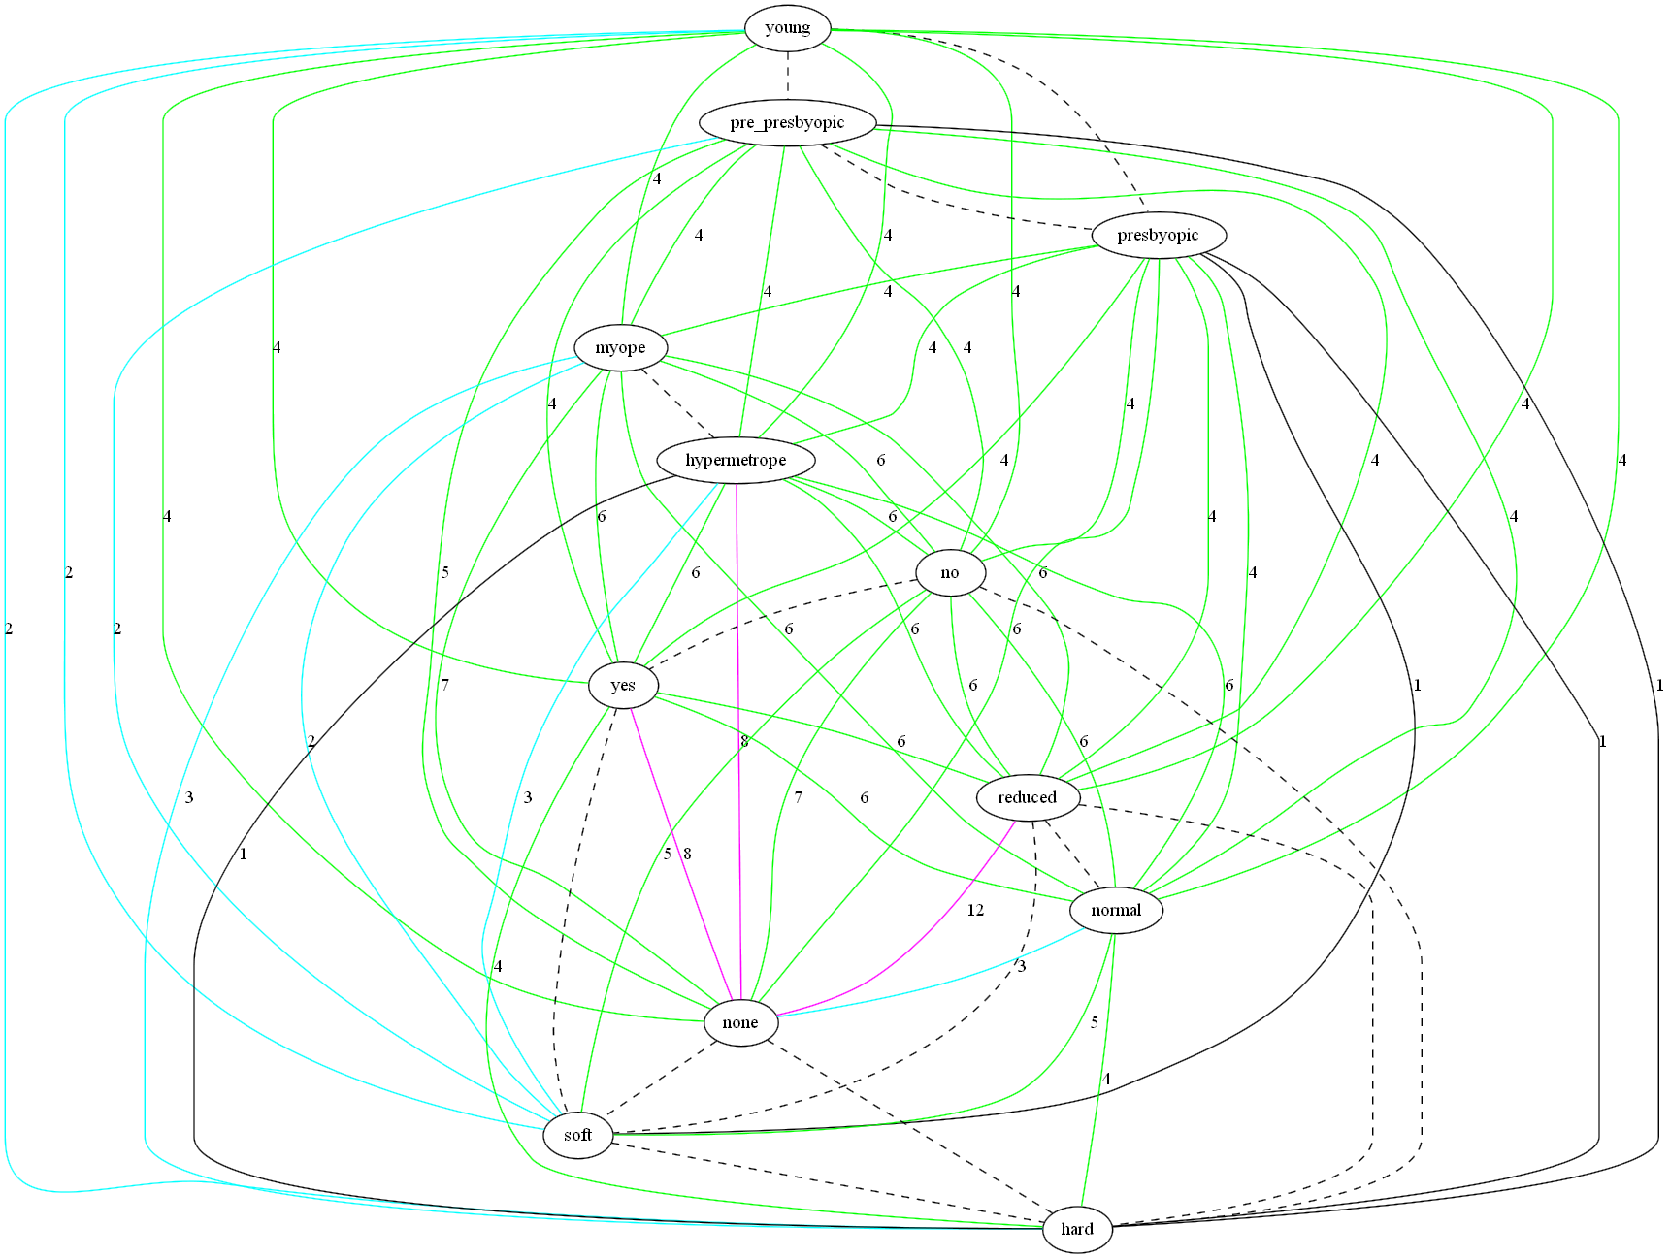
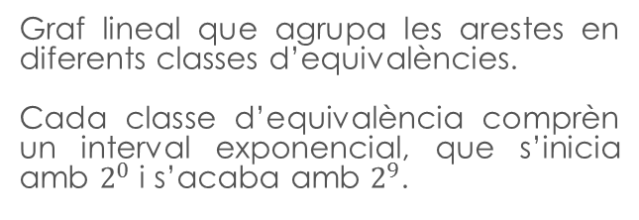
Graf exponencial
Graf lineal que agrupa les arestes en diferents classes d’equivalències.
Cada classe d’equivalència comprèn un interval exponencial, que s’inicia amb $2^{0}$ i s’acaba amb $2^{9}$.

Slide 12
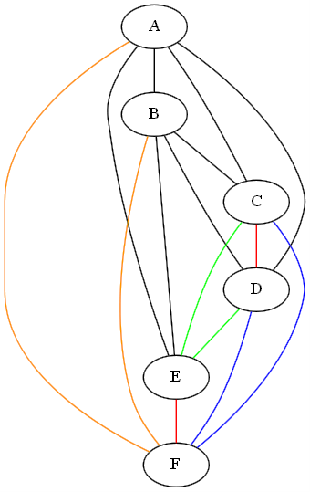
Descomposició
Consisteix en trobar subconjunts del graf, anomenats clans, en els quals els elements continguts en cada clan es relacionen de la mateixa manera amb tots aquells fora del clan.
El subconjunt {‘A’, ‘B’} forma un clan.
El subconjunt {‘B’, ‘E’} no forma un clan.

Slide 13
Clans
Clans trivials
Clans de longitud u i que contenen tots els nodes d’un graf (sense nodes repetits). També es consideren clans primers.
Clans primers
Clans que no es superposen amb altres clans.
Clans més freqüents
Clans primers que apareixen freqüentment en una taula SQLite.

Slide 14

Clans

